Slide 1
学习汇报
焦强

Slide 2
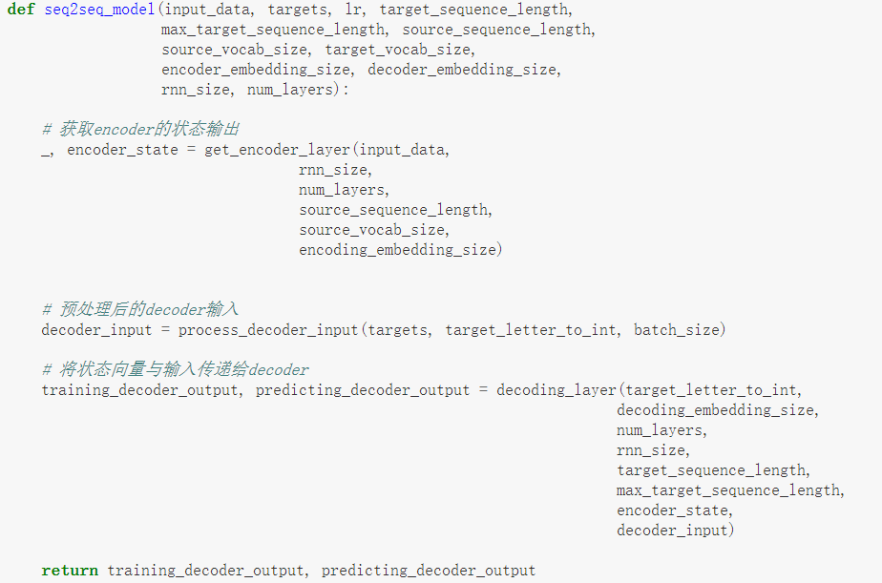
实验
基础的Seq2Seq，输入一个单词（字母序列），模型将返回一个对字母排序后的“单词”。

Slide 3
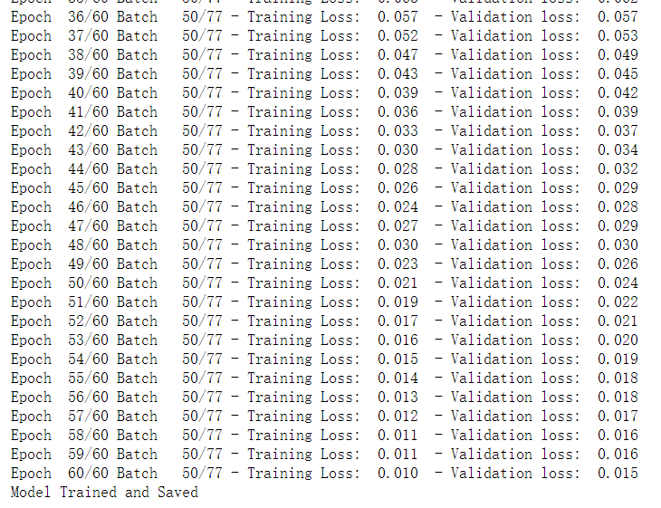
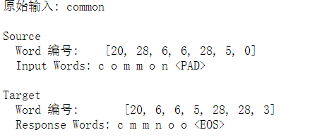

Slide 4
论文
Building End-To-End Dialogue Systems Using Generative Hierarchical Neural Network Models
AAAI 2016
https://xueshu.baidu.com/usercenter/paper/show?paperid=d2ffcde5529ecf0ce24db265fd9ce3dc&site=xueshu_se&hitarticle=1

Slide 5
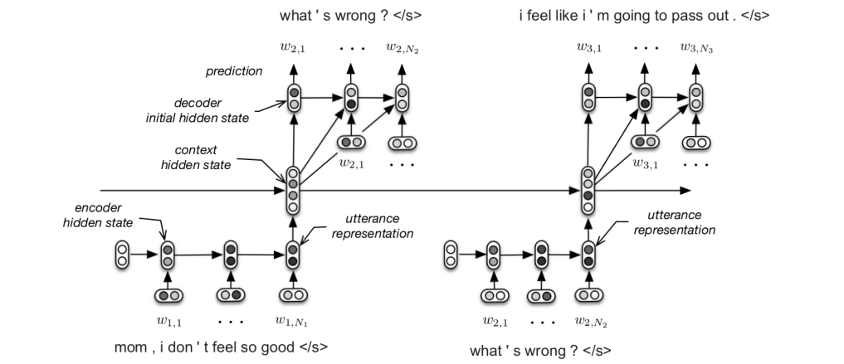
将分层的递归编码器-解码器神经网络扩展到对话领域，采用分层的seq2seq架构来解决多轮对话问题。
模型：

Slide 6
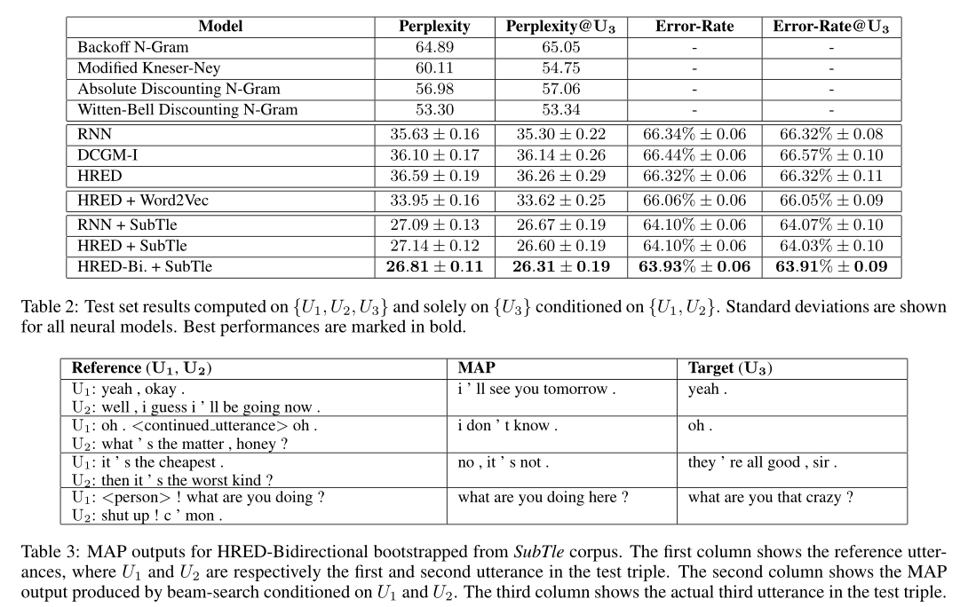
结果：

Slide 7
谢谢

